Slide 1
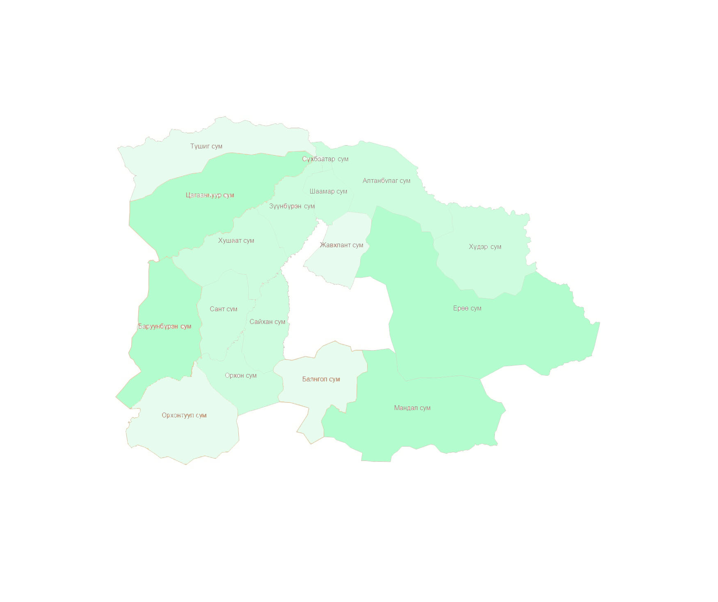
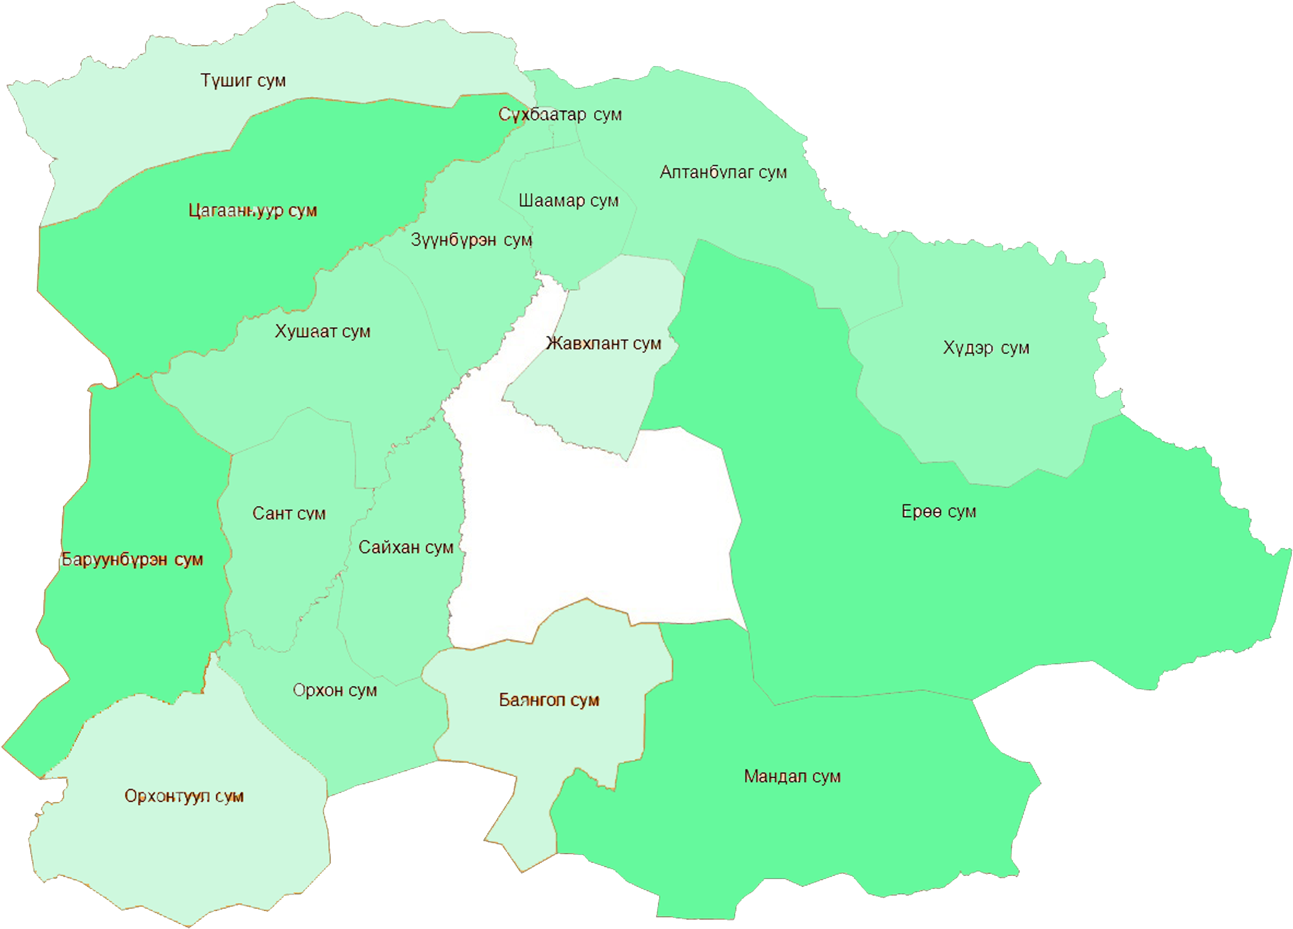




Сэлэнгэ аймаг
41.200 м² газар нутагтай
108.768 хүн амтай
1.509.925 мал сүрэгтэй
Нийт нутгийн 50.6 хувь нь хөдөө аж ахуйн эдэлбэр газар эзэлдэг
43.485 ажиллагчидтай
Монгол улсын үр тарианы 40.3%
төмс 16.5%
хүнсний ногооны 29.4%
Жилд 305.8 тэрбум төгрөгийн Аж үйлдвэрийн бүтээгдэхүүн үйлдвэрлэдэг
Сэлэнгэ мөрөн, Ерөө, Орхон, Хараа голын үзэсгэлэнт ай сав бүхий ойт хээрийн бүсэд оршдог
Төвийн бүсийн аймгуудтай олон улсын төмөр зам, хатуу хучилттай авто замаар холбогдсон

Slide 2
Тээвэр, харилцаа холбоо
Техникийн хяналтын үзлэгт хамрагдсан авто машин бүгд
10403
Суудлын авто машин
6237
Ачааны машин
3769
Автобус
319
Тусгай зориулалтын
78
Ашигласан хугацаагаар: 3 жил хүртэл 50
4-9 жил 1152
10-аас дээш жил 9201

Slide 3
Барилга, орон сууц, нийтийн аж ахуй
Дотоодын барилгын байгууллагуудын гүйцэтгэсэн барилга угсралт их засварын ажил
83 716.1
Ус түгээс цэгийн тоо
74
Зөөврийн ус хэрэглэдэг өрх
24303
Ус тээврийн машины тоо
7
Хог устгах цэг
23
Хог тээврийн машины тоо
27
Халуун усны цэгийн тоо
29

Slide 4
Байгаль орчин
Ойн сан бүхий газар 1533.9 (мян.га)
Ойн модоор бүрхэгдсэн газар 1376.7
Ой модыг огтолсон газар 21.6
Мод үржүүлгийн газар 0.1
Ой тэлэн ургах нөөц газар 27.1
Ойн сангийн бусад газар 109.3

Slide 5
Гэмт хэрэг
Бүртгэгдсэн гэмт хэрэг бүгд 729
Хүний амь бие, эрүүл мэндийн эсрэг гэмт хэрэг 251
Хүүхэд гэр бүл, нийгмийн ёс суртахууны эсрэг гэмт хэрэг 24
Өмчлөх эрхийн эсрэг гэмт хэрэг 240
Малын хулгайн гэмт хэрэг 42
Тээврийн хэрэгслийн хөдөлгөөний аюулгүй байдал, ашиглалтын журмын эсрэг гэмт хэрэг 99
Гэмт хэрэгт холбогдсон сэжигтэн, яллагдагч 726
Эмэгтэй 98
18 хүртэлх насны 66
Шүүхээр шийтгүүлсэн хүн 378

